Slide 1

Курс «Основы религиозных культур и светской этики»
Модуль «Основы православной культуры»
Урок № 8
Автор: Никитина Ольга Юрьевна, учитель начальных классов МБОУ СОШ № 12 г. Урай, ХМАО-Югра.
2016 г.

Slide 2
Рождество Христово | 7января
Крещение Господне ( Святое Богоявление) | 19 января
Благовещение Пресвятой Богородицы | 7 апреля
Пасха (Светлое Христово Воскресение)
Преображение Господне ( Яблочный Спас) | 19 августа

Slide 3
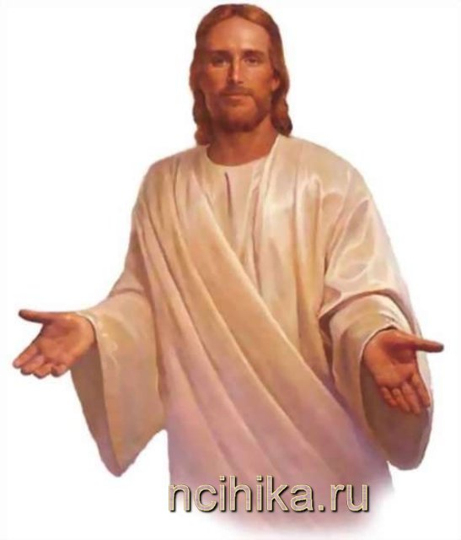
Для чего,
по убеждению христиан, Бог стал человеком?
Бог, любящий людей, решил стать единым с ними и через свою человеческую смерть искупить грехи людей и подарить душам жизнь после смерти.

Slide 4
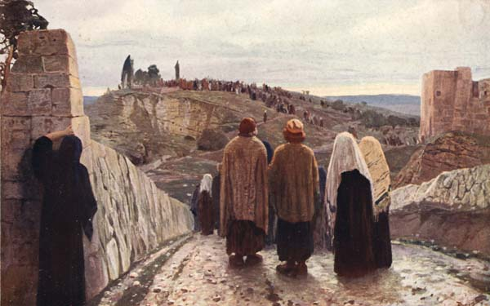
- Как называется то место, где распяли Христа и что в переводе с греческого языка означает это слово?
- Место, где был распят Иисус Христос, называется Голгофа, что в переводе с греческого языка означает «лобное место».

Slide 5
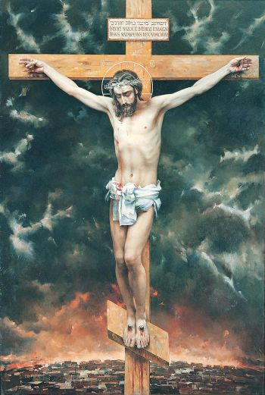
- На чём был распят Иисус? Объясните каждую из составляющих частей.
- Иисус был распят на кресте. Верхняя перекладина была с надписью ИНЦИ (Иисус Назарянин, царь иудейский), нижняя – перекошена, что символизирует двух разбойников: один раскаялся и душа его была спасена, а душа второго не очистилась и пропала в аду.

Slide 6
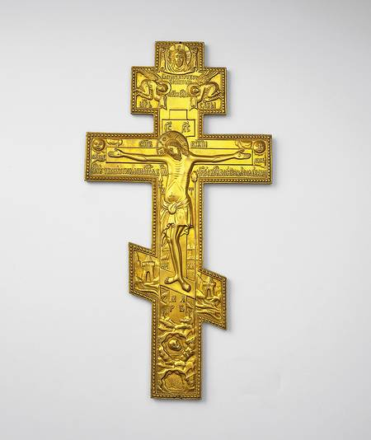
Почему крест – орудие пытки и свидетельство страданий Христа – стал символом любви к людям?
Ради любви к людям Христос принял эти мучения. Своим примером он показал, что Бог есть любовь. И только любовь есть высшее благо.

Slide 7
Рождество Христово | 7января
Крещение Господне ( Святое Богоявление) | 19 января
Благовещение Пресвятой Богородицы | 7 апреля
Пасха (Светлое Христово Воскресение)
Преображение Господне ( Яблочный Спас) | 19 августа

Slide 8

Пасха - Светлое
Христово Воскресение

Slide 9
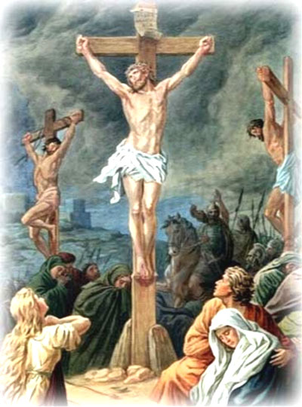
- В какой день недели был распят Иисус Христос?
-Иисус Христос был распят в пятницу.

Slide 10
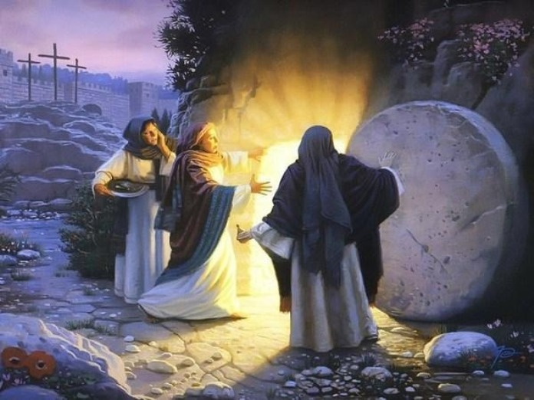
- И воскрес в третий день по писанию. Какой это был день недели?
- Иисус Христос воскрес в воскресенье , и в память об этом событии назван этот день недели.

Slide 11
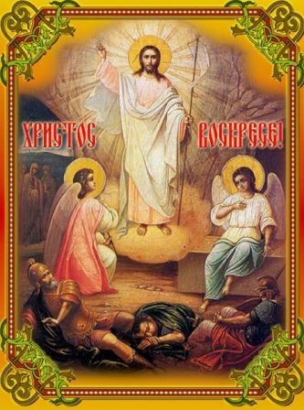
Воскресение Христово
Знакомое вам слово «воскресение» связано именно с Иисусом Христом. Древний славянский корень «крес» означает «жить, сиять, сверкать». Воскресение – день возобновления жизни. Христос своим воскресением укрепил веру христиан в жизнь души после смерти. Поэтому день Воскресения Иисуса Христа считается самым великим для христиан праздником.

Slide 12
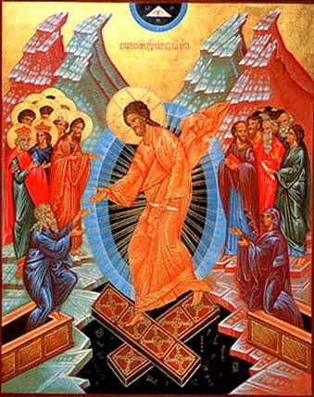
Воскресение Христово
Ученики и друзья Христа были поражены тем, как изменилось Его тело. Они рассказывали, что тело Христа стало сияющим, как бы воздушным, неподвластным силе земного притяжения. Он мог мгновенно появляться и исчезать, проходить сквозь стены и закрытые двери.

Slide 13
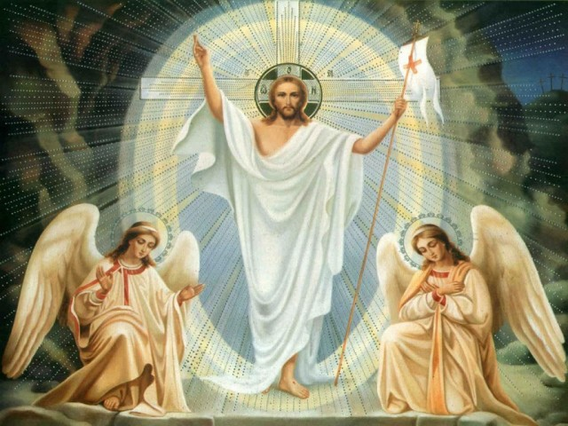
История Христа не заканчивается Его казнью. Ведь Он сказал Понтию Пилату , что имеет власть снова принять Свою жизнь. Поэтому Евангелие говорит, что после распятия Христос вернулся к жизни - воскрес.

Slide 14
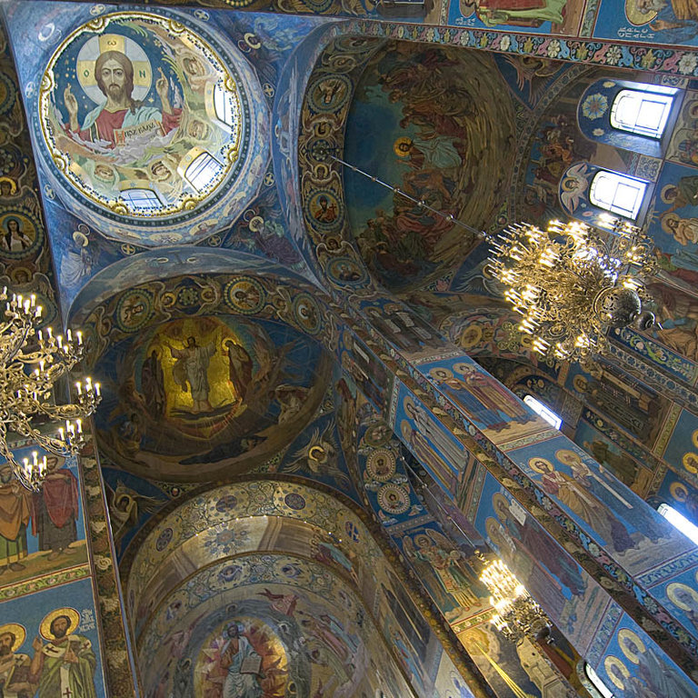
Иисус Христос
Имя ИИСУС
(от имени Иешуа) значит
БОГ СПАСАЕТ. Христос именуется спасителем (Спасом) потому, что на крест Он пошел ради спасения людей.

Slide 15
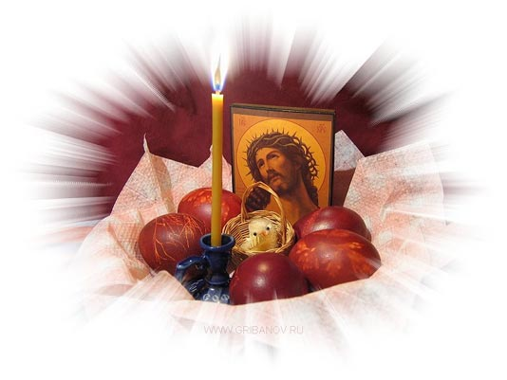
Какие события Священной истории послужили праобразом христианской Пасхи?
ПАСХА - слово «пасха» в переводе с древнееврейского языка означает «проходить мимо», «переход», «избавление».
Пасхой называют древний праздник, посвященный исходу израильтян из Египта. И в честь этого освобождения иудеи празднуют Песах. Так как Иисус был распят перед Пасхой, то это название сохранилось за праздником, посвященным другому событию — Воскресению Иисуса Христа.
Иудеи праздновали избавление от рабства, так и христиане празднуют избавление от рабства греху и смерти через Воскресение Христово.

Slide 16
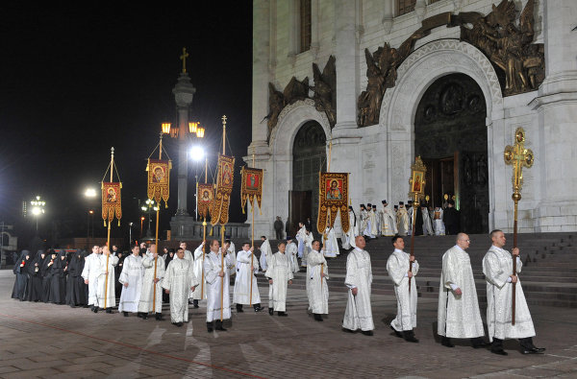
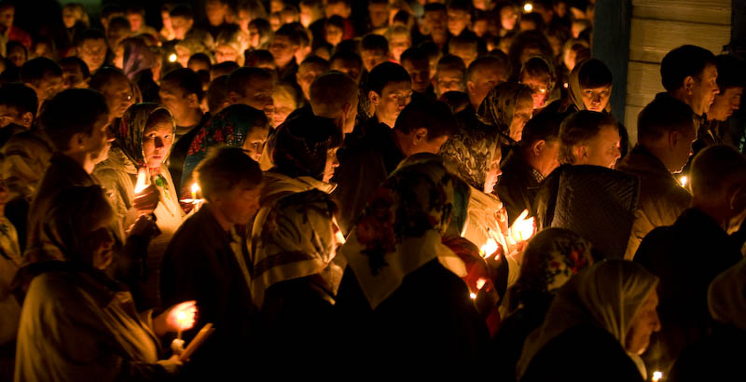

Главная часть православного праздника -это торжественная пасхальная служба в храме. Она совершается в ночь с субботы на воскресенье. В ожидании чуда прихожане с тихими песнопе-ниями совершают крестный ход вокруг церкви и останавливаются у входа в храм.

Slide 17
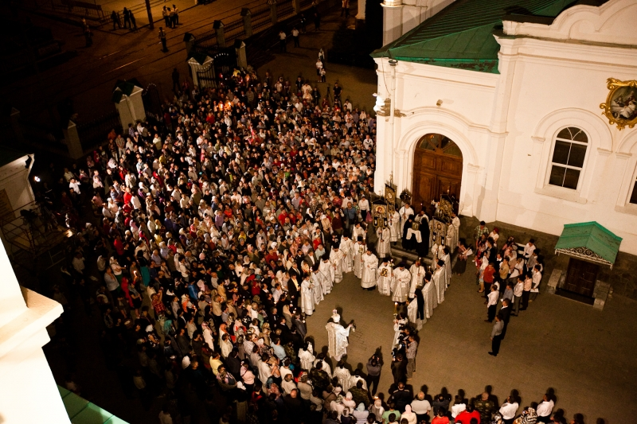
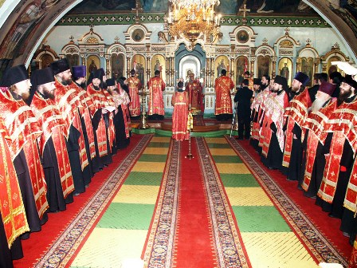
Ровно в полночь раздаётся радостный возглас батюшки: «Христос воскресе!», и вся огромная толпа собравшихся с радостью вторит: « Воистину воскресе!» Все радуются. Свершилось: Иисус победил смерть и его любовь воцарилась на земле и на небе! Пасхальное богослужение особенно красиво и торжественно. Церкви украшаются цветами, священники облачаются в праздничные одежды.

Slide 18

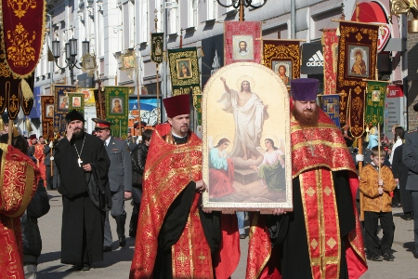
Главный пасхальный гимн звучит так:
Христос воскресе из мертвых, смертию смерть поправ, и сущим во гробех
живот даровав»
«Христос воскрес из мертвых, победив
Своей смертью смерть,
и прежде умершим даровал жизнь!»

Slide 19
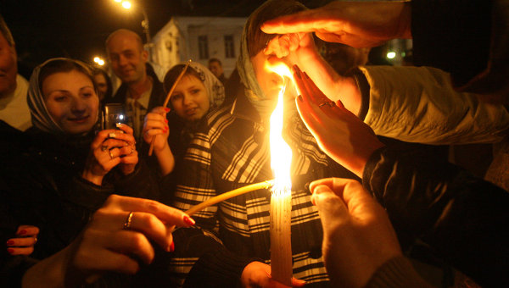
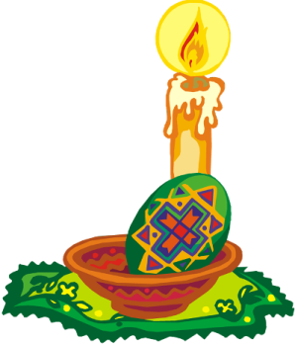
Зажжённая свеча – символ духовной радости светоносного праздника. Считается, что в этот день огонь благодатный. Он не обжигает. Именно перед этим праздником в Иерусалиме в храме Гроба Господня в специальном помещении собираются главные священники и ожидают схода благодатного огня. Он загорается чудесным образом, затем его выносят и раздают всем прихожанам. Люди уносят свечи с благословенным огнём домой, чтобы затеплить домашний очаг. Это приносит счастье в дом.

Slide 20
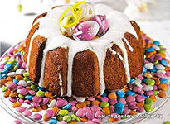
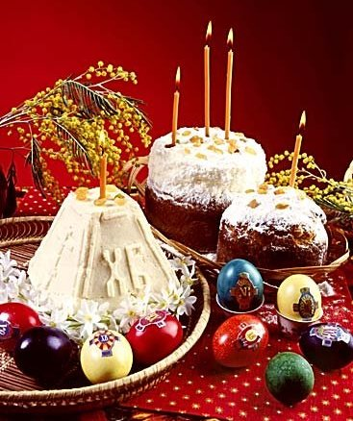
Традиционные пасхальные угощения, которые символизируют новую жизнь, возрождение.
Куличи - сдобный хлеб с изюмом и цукатами, с которого начинается торжественная трапеза после 49-идневного поста.
Пасха — изготавливается из сладкого творога в форме усечённой пирамиды, напоминающей ту гробницу, в которой совершилось чудо Христова Воскресения.

Slide 21
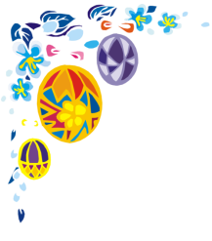
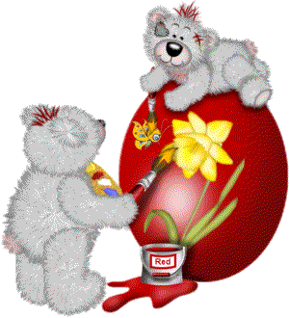
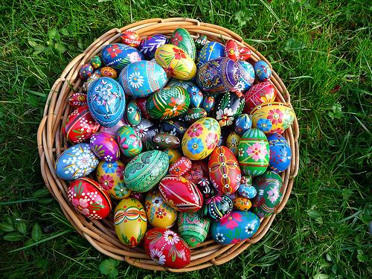
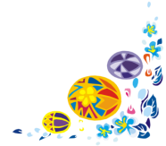
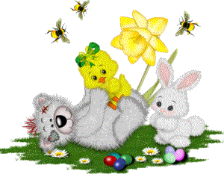
И конечно, символом Пасхи, символом жизни являются крашеные яйца

Slide 22
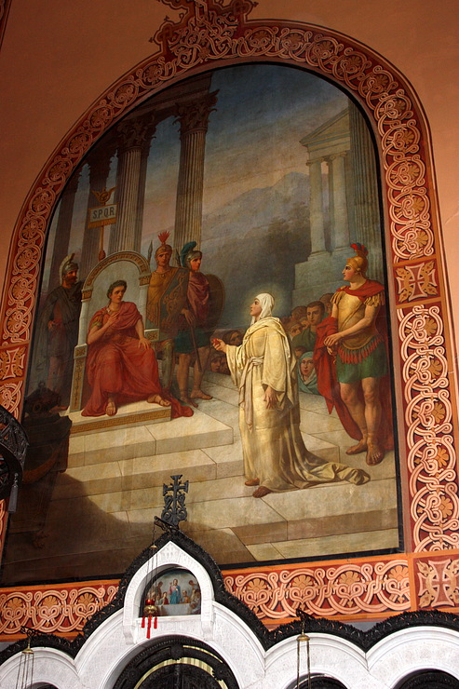
А традиция пошла вот откуда: на Пасху к римскому императору Тиберию пришла Мария Магдалина с благой вестью: « Христос воскрес!»- сообщила она и преподнесла в дар императору куриное яйцо. Император рассмеялся и сказал, что скорее яйцо станет красным, чем он поверит в это. И на глазах у изумленной публики белое яйцо в руках Марии Магдалины стало красным! Когда Тиберий это увидел, он был поражен и ответил: «Воистину воскрес!» С тех пор люди красят яйца в разные цвета, но обязательно среди других должен присутствовать красный цвет.

Slide 23
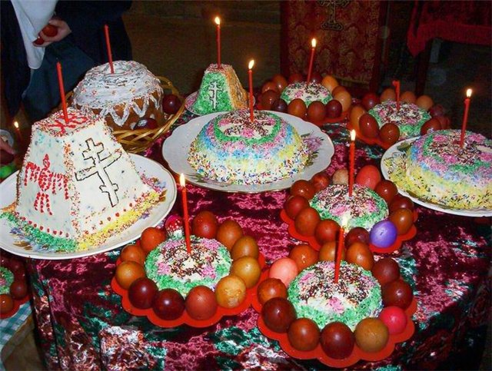
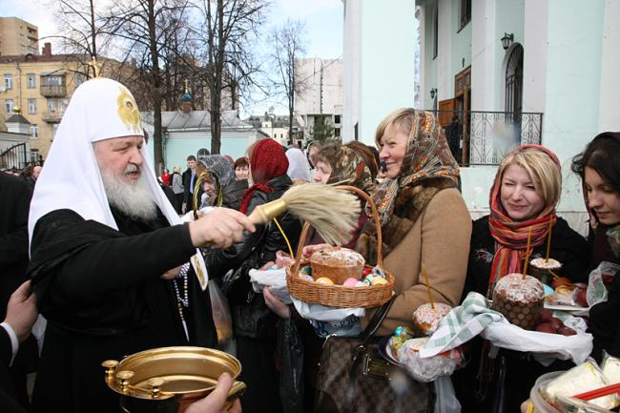
По окончании службы начинается освящение (окропление святой водой) куличей, пасхи и яиц.

Slide 24

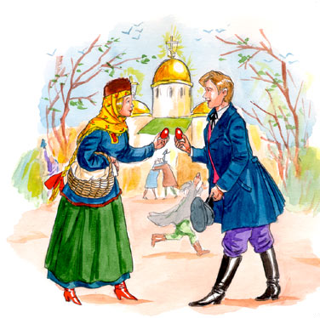

По дороге домой и всю светлую седьмицу (неделю) христиане христосоваются: радостно приветствуют друг друга, произнося: „Христос Воскресе!» и отвечая:
«Воистину воскресе!» После чего три раза целуются и обмениваются крашеными яйцами. Этим они выражают свою любовь к ближнему и великую радость: Христос победил смерть (яйцо – символ жизни у христиан).

Slide 25
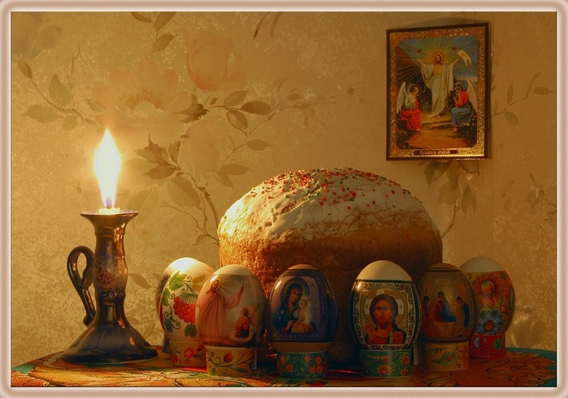
Работа в группах
Задание: распределите слова в три группы и составьте кластер.
Крашеные яйца, свеча, христосование, кулич, икона, крестный ход, пасха, церковная служба
СИМВОЛЫ
ТРАДИЦИИ
ПАСХА
АТРИБУТЫ

Slide 26
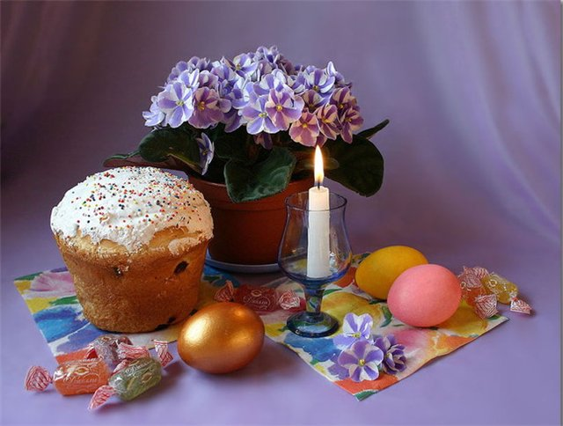
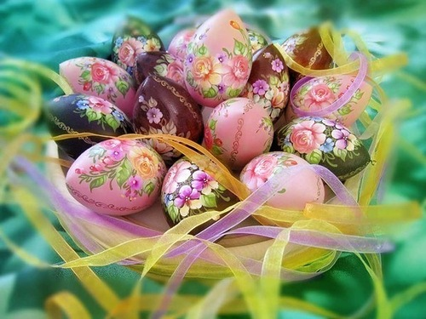
традиции | символы | атрибуты
Церковная служба
Крестный ход
Христосование
Крашеные яйца
Кулич
Пасха
Икона
Свеча

Slide 27
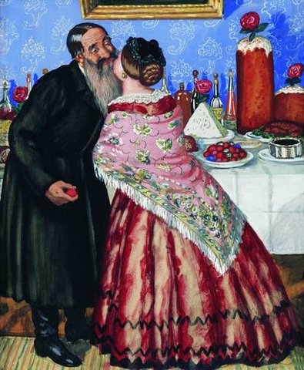
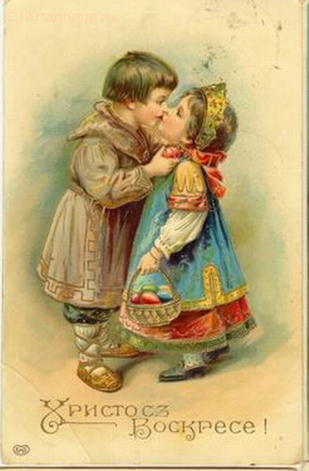
Пасха в творчестве художников
На Пасху все приветствуют друг друга троекратным дружеским поцелуем.
Это называется «похристосоваться».
Б. Кустодиев. Христосование.

Slide 28
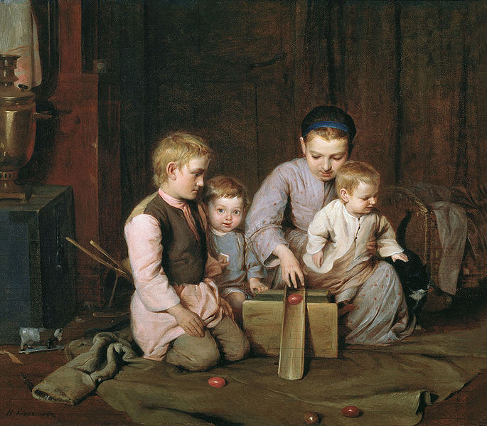
Пасха в творчестве художников
Традиционная игра «Красная горка» проводится в течение первой пасхальной недели. Скатив яйцо с «горки», нужно задеть яйцо другого игрока. Тогда выигравший забирает оба яйца.
Николай Кошелев.
Дети, катающие пасхальные яйца.

Slide 29
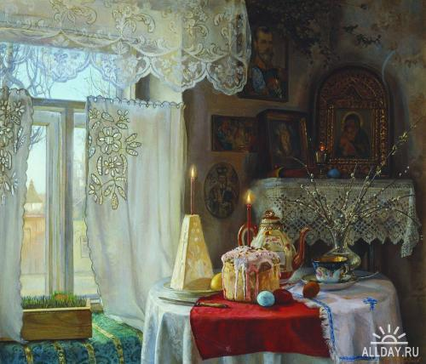
Пасха в творчестве художников
Илья Каверзнев. Светлое воскресение.

Slide 30
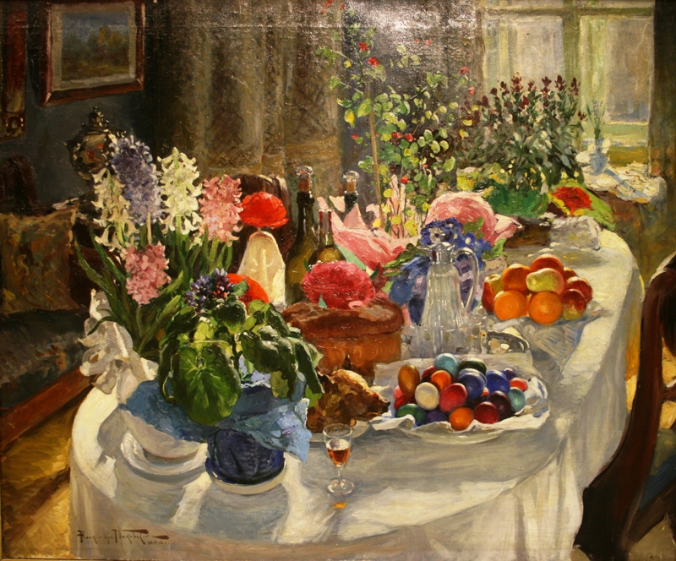
А.В. Маковский. Пасхальный стол.
Пасха в творчестве художников

Slide 31
 |  |  |  | 1 | п | а | с | х | а
 |  |  |  | в | о | с | к | р | е | с | е
 |  |  |  | 2 | к | у | л | и | ч
 |  |  |  | 3 | к | р | е | с | т | и | к
4 | б | л | а | г | о | д | а | т | н | ы | й
 |  |  |  | 5 | я | й | ц | о
 |  |  |  |  | 6 | п | о | с | т

Slide 32
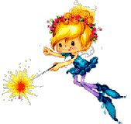

Итог урока
Я могу лучше работать на уроке.
У меня не всё получалось.
Я молодец, был активным на уроке.
У меня всё получилось, я всё понял.
Мне было трудно на уроке.
Мне нужна помощь.

Slide 33
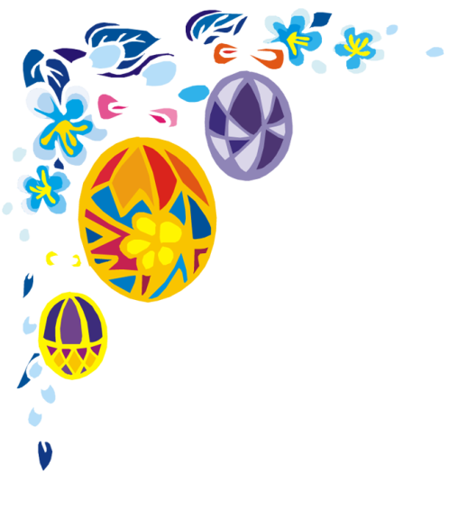
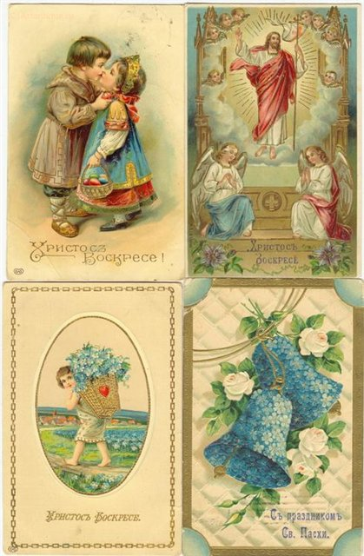
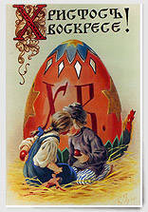
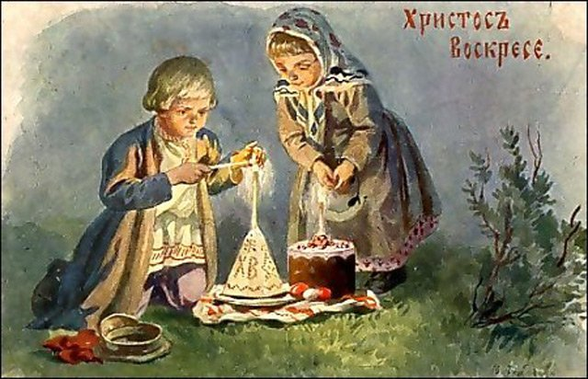
Старинные пасхальные открытки

Slide 34
Спасибо за работу на уроке!

Slide 35
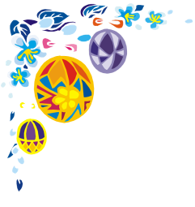
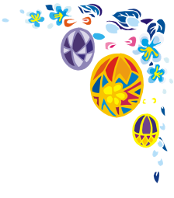


Храм. http://ru.znatock.com/docs/index-15502.html?page=9
Голгофа.http://karsarkis.livejournal.com/5301.html
Распятие.http://www.liveinternet.ru/users/4162394/page16.shtml
Распятие.http://www.liveinternet.ru/users/4229900/page195.html
Распятие.http://chatomystik.4adm.ru/viewtopic.php?f=85&t=4603&start=0&sid=cb77260352d9820d50280f11434a22f9&view=print
Воскрешение.http://forum.od.ua/showthread.php?t=1440391&page=4&s=70d955f92e52d2905eb716a2617b447e
Воскрешение.http://kartinkiprovsio.ru/razdeli/kartinki/kartinki-hristos-voskres.html
Пасха.http://supersolnishco.net/xristos-voskrese-pozdravlenie-s-pasxoj-xristovoj-korotkie-sms-pozdravleniya-s-asxopj-
xristovoj-2013-korotkie-prikolnye-pozhelaniya-s-pasxoj-xristovoj-korotkie-stixi-s-pasxoj-xristovoj-2013.html
Воскрешение.http://www.liveinternet.ru/users/5019061/rubric/4281913/
Воскрешение.http://cool-pictures.su/photo/animacija/paskha/animacija_khristos_voskrese/189-0-10619
Весна.http://www.pravda.ru/test/news/society/372/
Ангел Господень.http://pravznak.msk.ru/album_file.php?user=Tamilka&album_id=11654&media_id=174816
Крестный ход.http://qguys.kiev.ua/do/diaries/read?id=803728
Икона.http://gkaf.narod.ru/art/oldrus/novgorodskaya/soshestviye/medium.html
Пасхальный стол.http://newsukraine.com.ua/news/9246-pashalnyj-stol-podorozhal-v-neskolko-raz
Пасхальный благовест.http://www.showbell.ru/blog/archives/7334
Мария Магдалина.http://dmitri-obi.livejournal.com/994141.html

Slide 36
Дополнительные источники:
1.Видео «Христос воскрес! Воистину воскрес!» http://ololo.fm/artist/videos/%D0%A5%D1%80%D0%B8%D1%81%D1%82%D0%BE%D1%81+%D0%92%D0%BE%D1%81%D0%BA%D1%80%D0%B5%D1%81%2C+%D0%92%D0%BE%D0%B8%D1%81%D1%82%D0%B8%D0%BD%D1%83+%D0%92%D0%BE%D1%81%D0%BA%D1%80%D0%B5%D1%81
2.Видео Благодатный огонь в Иерусалиме
http://ololo.fm/artist/videos/%D0%A5%D1%80%D0%B8%D1%81%D1%82%D0%BE%D1%81+%D0%92%D0%BE%D1%81%D0%BA%D1%80%D0%B5%D1%81%2C+%D0%92%D0%BE%D0%B8%D1%81%D1%82%D0%B8%D0%BD%D1%83+%D0%92%D0%BE%D1%81%D0%BA%D1%80%D0%B5%D1%81
3. Видеоролик «Почему христиане празднуют Пасху»
http://yandex.ru/video/search?filmId=wGmQlCE3UXI&text=%D0%BA%D0%BB%D0%B8%D0%BF%20%D0%BF%D1%80%D0%BE%20%D0%BF%D0%B0%D1%81%D1%85%D1%83&_=1415895485110&safety=1

Slide 37
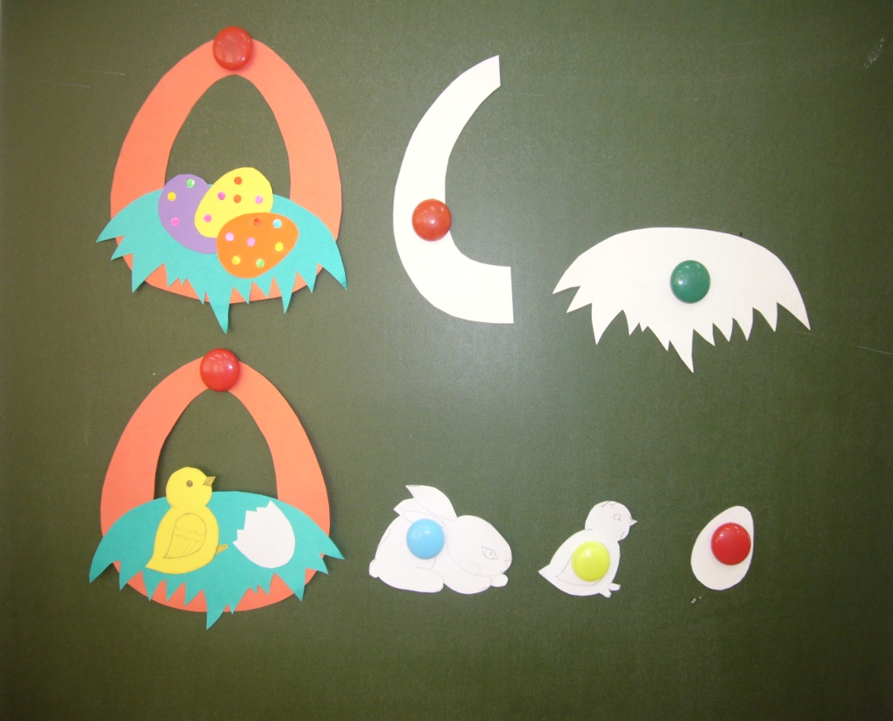

Можно использовать дополнительно на других уроках:
Изготовление Пасхальной корзинки
Лист бумаги свернуть, приложить шаблон корзины;
- Детали обвести и аккуратно вырезать;
- Собрать заготовку и украсить.

Slide 38
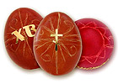
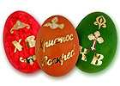
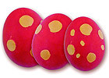
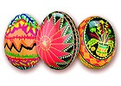
Разноцветные пасхальные яйца
Для драпанки лучше брать яйца коричневого оттенка. Скорлупа таких яиц прочнее, чем белых. Узор наносят на скорлупу острым предметом.
Крашенки – от слова красить
Крапанки – от украинского слова «крапать», то есть покрывать каплями
Писанки — это искусно расписанные пасхальные яйца. Для рисунка писанки используют элементы растительного и животного мира, геометрические фигуры.

Slide 39
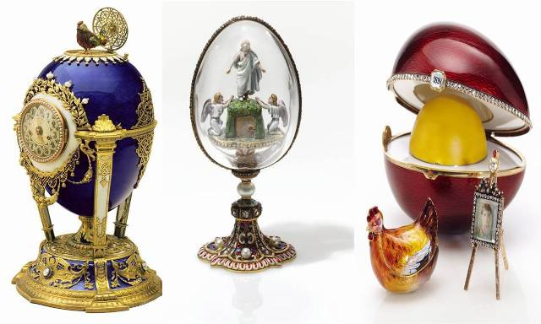
В России изготовление изысканно украшеных пасхальных яиц является и традицией, и старинным ремеслом. Особое место среди работ известнейшего русского ювелира Карла Фаберже занимают драгоценные пасхальные яйца-сувениры, изготовленные для российской императорской семьи XIX - начало ХХ века.

Slide 40



Эти шедевры ювелирного искусства хранят внутри себя необыкновенные сюрпризы: миниатюры, крохотные модели дворцов, фигурки птиц, букеты цветов

